Slide 1
Plénière – 1 an de thèse
Manon Mottier

Slide 2
Plan
Introduction
Rappel stratégie
Applications
Conclusions

Slide 3
INTRODUCTION

Slide 4
Rappels
Objectifs initiaux:
  Déterminer le nombre d’émetteur(s) présent(s) dans un signal
  Classifier chaque impulsion de ce signal par rapport au(x) émetteur(s) présent(s)
  Proposer une méthodologie pour les cas « standard »
  Identifier les cas particuliers et proposer de nouvelles approches

Slide 5
Rappels
Objectifs de la réunion précédente
  Enrichissement des données pour valider les méthodologies
        Volumétrie
        Labélisation
  Complexification des données
  Avoir accès à une base de données radar afin d’anticiper la phase d’identification
O
✓
✗
✓
✗
Notes:
Date de la dernière réunion : 30/01/2020

Slide 6
Rappels
Bases de travail
  Donnés simulées à partir du simulateur d’AVANTIX
  Données réelles fournies par :
      Avantix (certains signaux sont labélisés manuellement)
      DGA (signaux non labélisés)
  Formes d’ondes
Notes:
Date de la dernière réunion : 30/01/2020

Slide 7
Rappels de la stratégie

Slide 8
Méthodologie générale
Fonctionnement :
  Clustering en 2 dimensions à partir de la Fréquence et de la Durée d’Impulsion
  Hierarchical Agglomerative Clustering combiné au transport optimal
  Reconstitution du signal

Slide 9
1) Clustering
Utilisation de l’algorithme HDSBCAN sur la Fréquence et la durée d’impulsion
Avantages
    Successeur d'OPTICS et DBSCAN
    Permets de rechercher des clusters de densités variables
    Moins de paramètres à optimiser

Slide 10
1) Clustering
Vocabulaire
    Core distance: distance avec le MinPts ième point le plus proche; distance minimale afin qu’un point soit considéré comme un core-point
    Mutual reachability distance : Métrique permettant de sélectionner une distance entre les points
      Mutual-reachability-distance(A,B) = max{core-distance(A), core-distance(B), d(A,B)}
    Arbre couvrant minimal: issu de la théorie des graphes il s’agit de l’arbre reliant tous les points par le chemin le plus court
    Algorithme de Prim: départ d’un arbre initial à un seul sommet et augmentation de la taille de cet arbre en ajoutant à chaque itération une connexion de poids minimale avec son plus proche voisin

Slide 11
1) Clustering
Fonctionnement HDBSCAN
    Transformation de l’espace selon les densités
        Calcul des cores-distances de chaque point
        Calcul de la mutual reachability distance
        Construction de la matrice de distance entre les points
    Transformation des données en un arbre pondéré (arbre couvrant minimal)
        Les sommets représentent les points et les arêtes la mutual reachability distance
        Récupération de l'arbre minimal via l'algorithme de Prim
    Construction d’un clustering hiérarchique à partir de cet arbre
        Triage des arêtes par ordre croissant
        Affichage des résultats sous forme de dendrogramme
    Extractions des clusters
        Calcul pour chaque point de la valeur seuil à partir de laquelle le point sort du cluster
        Calcul d’une mesure de stabilité à partir des valeur précédentes

Slide 12
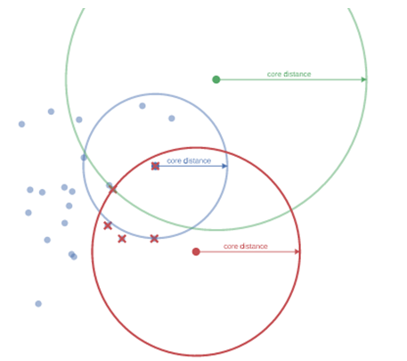
1) Clustering
Exemple
  Paramètres :
      MintPts = 5
      Eps = 2
  Mutual-reachability-distance :
      A et B: core-distance(B)> d(A,B) > core-distance(B) donc mutual-reachability-distance(A,B) = core-distance(B)
      A et C: core-distance(C)> d(A,C) > core-distance(A) donc mutual-reachability-distance(C,A) = d(C)
      B et C : d(B, C) > core-distance(B) > core-distance(C) donc mutual-reachability-distance(B,C) = d(B, C)

Slide 13
Comparaison des méthodes de clustering
Algorithme | Remarques | Interprétation | Exécution | Paramétrage | Autorise la recherche de clusters de densités différentes | Autorise la recherche de n’importe quelle forme de clusters | Fixation du nombre de clusters à trouver
DBSCAN | Difficile à utiliser en grande dimension | SIMPLE | RAPIDE | SIMPLE | NON | OUI | NON
OPTICS | Ordre des points importants | SIMPLE | RAPIDE | SIMPLE |  | OUI | NON
KMEANS | Hypothèse sur la forme et la taille des clusters | SIMPLE | RAPIDE | SIMPLE | NON | NON | OUI
GMM | Moins restrictif sur la forme des clusters retournés que le Kmeans | COMPLIQUEE | LONG | COMPLIQUE | NON | NON | OUI
FCM | Retourne une probabilité d’appartenance aux clusters | COMPLIQUEE | LONG | COMPLIQUE | NON | NON | OUI
HDBSCAN | Amélioration d’OPTICS et DBSCAN | SIMPLE | RAPIDE | SIMPLE | OUI | OUI | NON

Slide 14
2) HAC combiné au Transport optimal
Fonctionnement
    Utilisation d’un clustering agglomératif hiérarchique qui intègre le transport optimal comme distance sur la TOA
        Construction d’histogrammes à partir des observations du cluster pour réduire la taille des inputs
        Calcul des distances entre les histogrammes des clusters en utilisant le transport optimal
        Agrégation des 2 clusters les plus proches
        Répétition des étapes précédentes jusqu’à obtention d’un cluster unique
    Visualisation des résultats sous forme de dendrogramme

Slide 15
2) HAC combiné au Transport optimal
Transport optimal
    Répartir les points du cluster 1 qui ont une densité d selon la densité f des points du cluster 2 en minimisant le déplacement moyen
    Calculer le coût de ce déplacement
    Comparer la position des clusters grâce à un coût de déplacement et non plus grâce à une distance

Slide 16
3) Reconstitution du signal
Construction d’une règle de décision à l’aide de plusieurs métriques non-supervisées afin de couper le dendrogramme
    Silhouette score
    Davies-Bouldin Score
    Calinski et Harabasz score

Slide 17
Applications
Notes:
Features scaling
Nettoyage

Slide 18
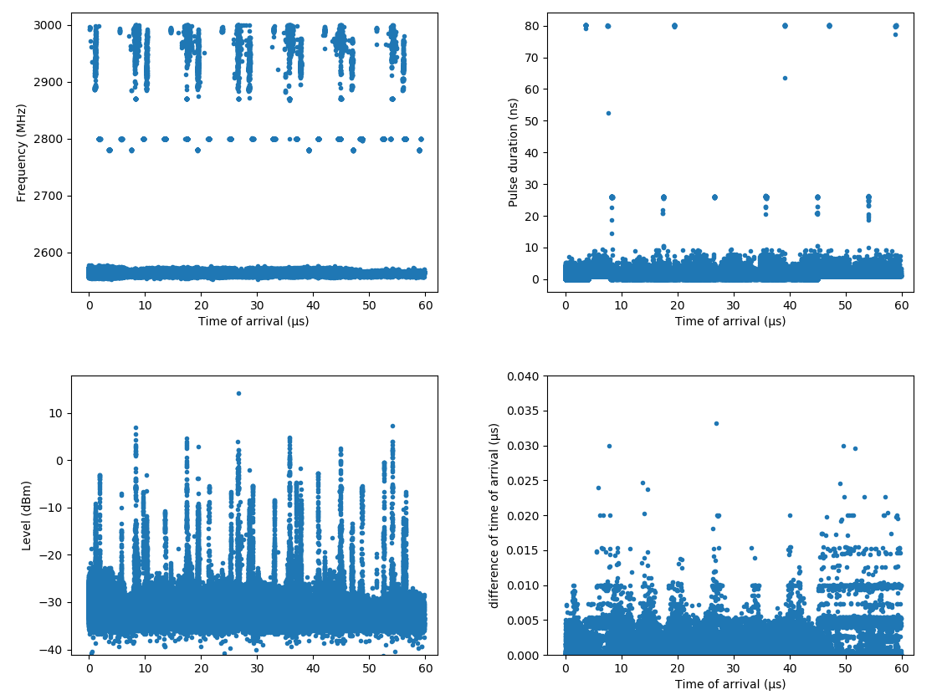
Signal 220 (1/7)
Simple plot
143 634 impulsions
Zoom sur dTOA x TOA

Slide 19
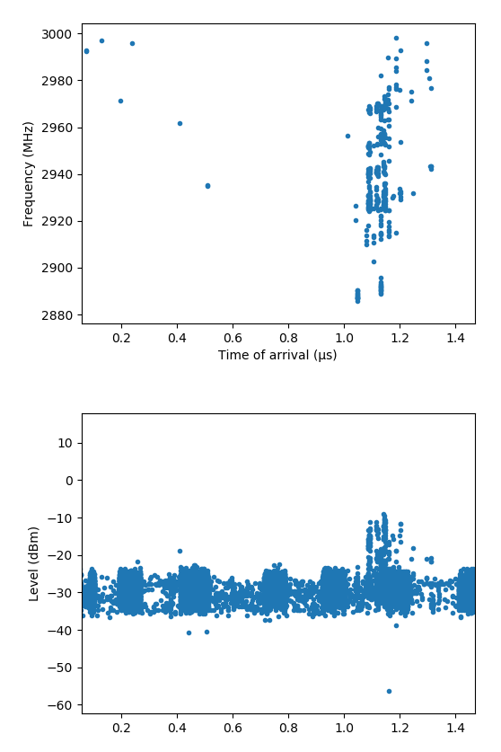
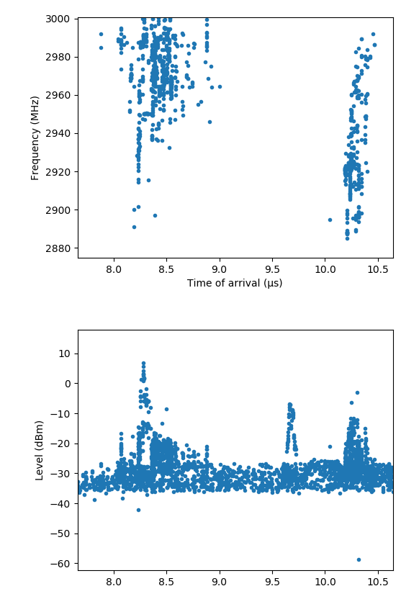
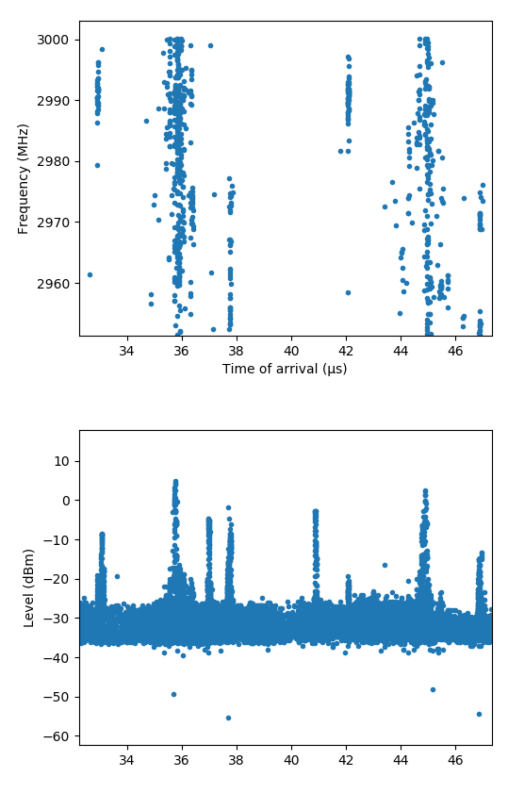
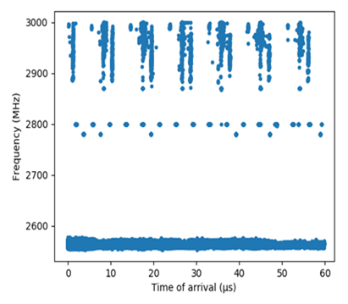
Signal 220 (2/7)

Slide 20
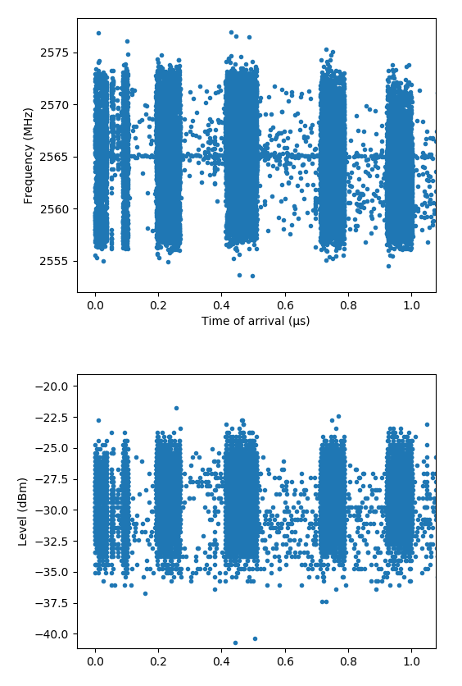
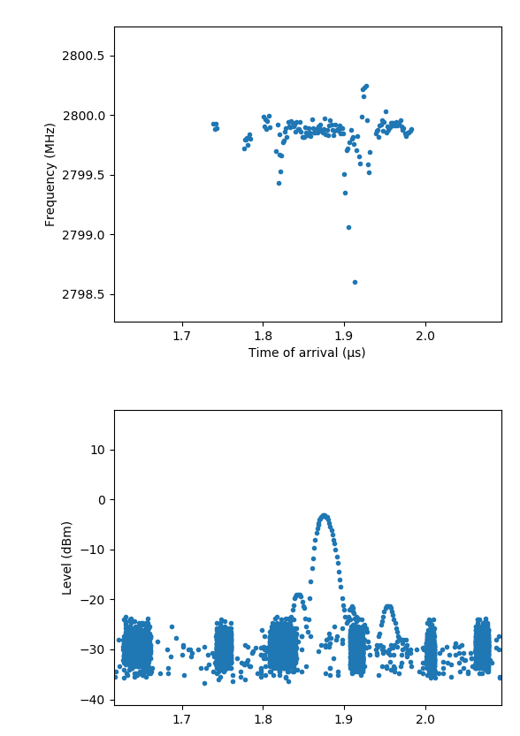
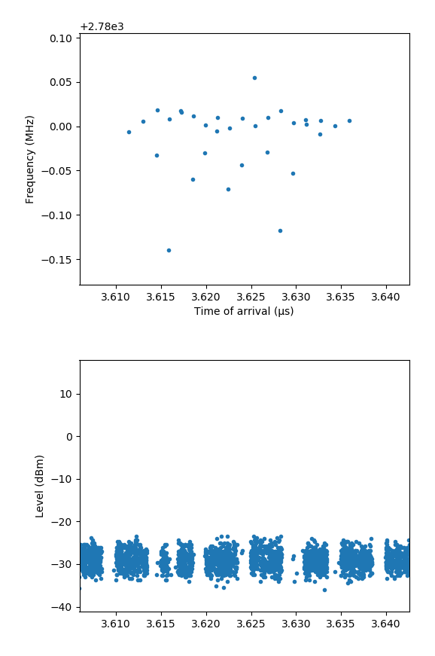
Signal 220 (3/7)

Slide 21
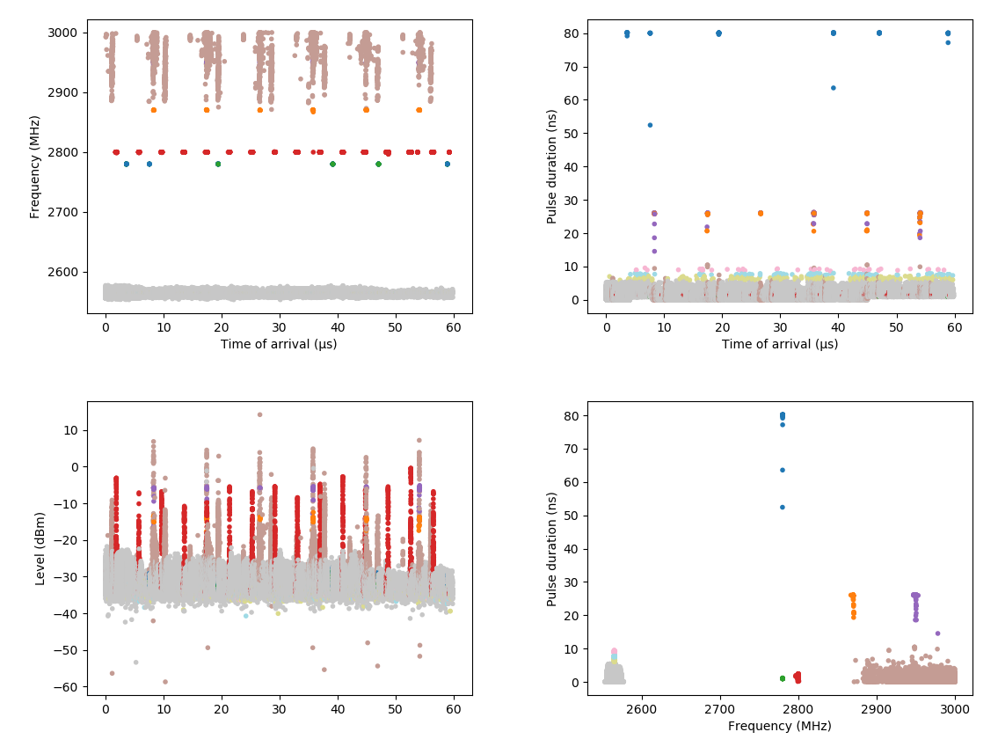
Signal 220 (4/7)
Coloration des clusters trouvés par HBSCAN
10 clusters

Slide 22
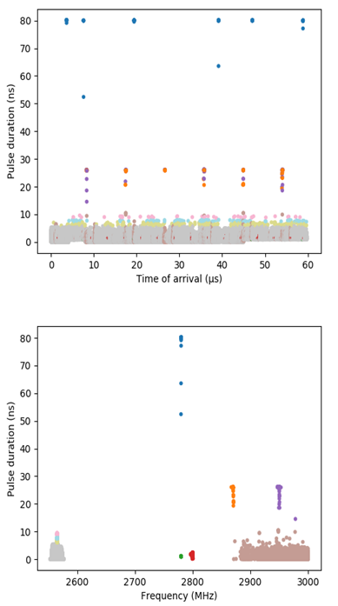
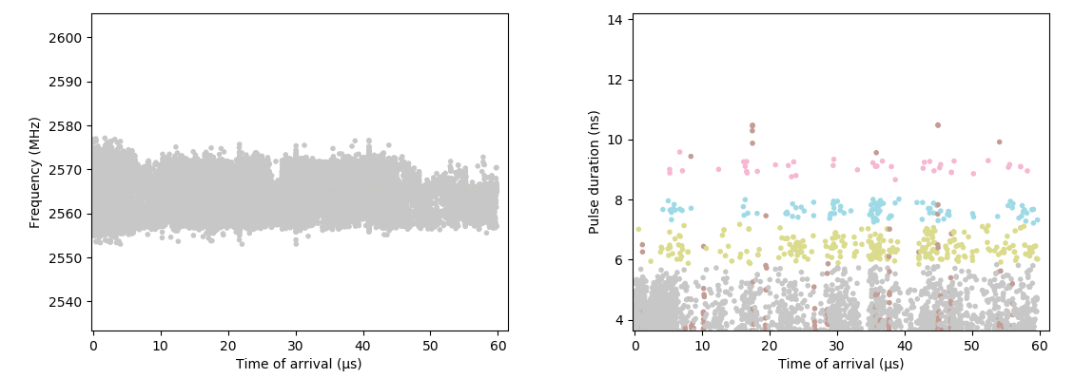
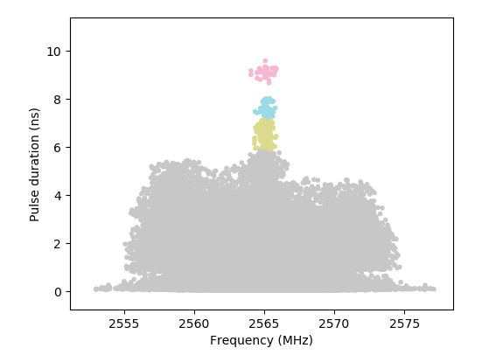
Signal 220 (5/7)
Notes:
Même si l’émetteur est caché, HDBSCAN arrive à l’identifier grâce à la DI

Slide 23
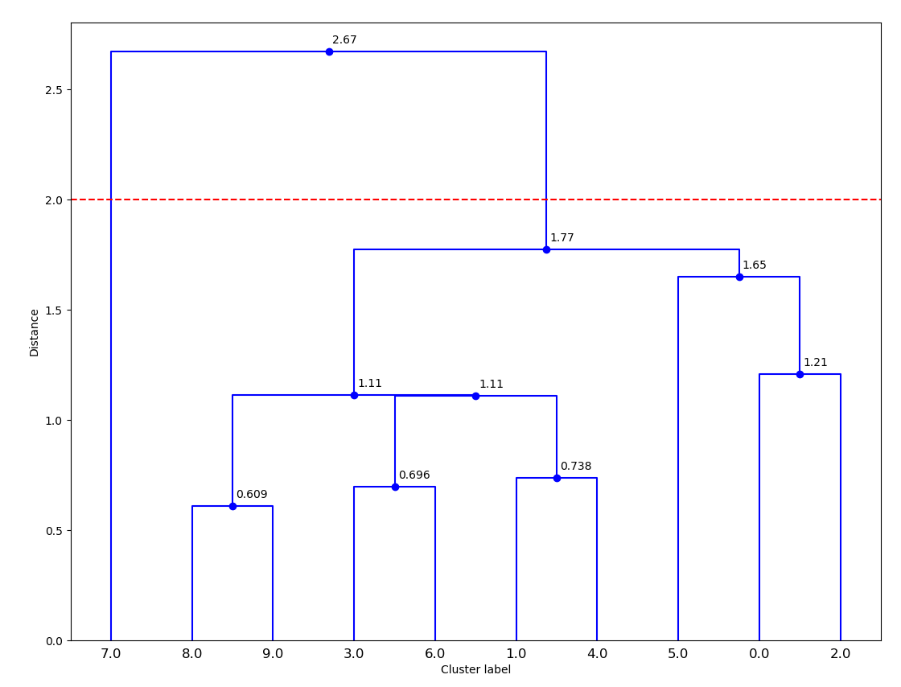
Signal 220 (6/7)
Les métriques nous indiquent qu’il faut garder 2 clusters

Slide 24
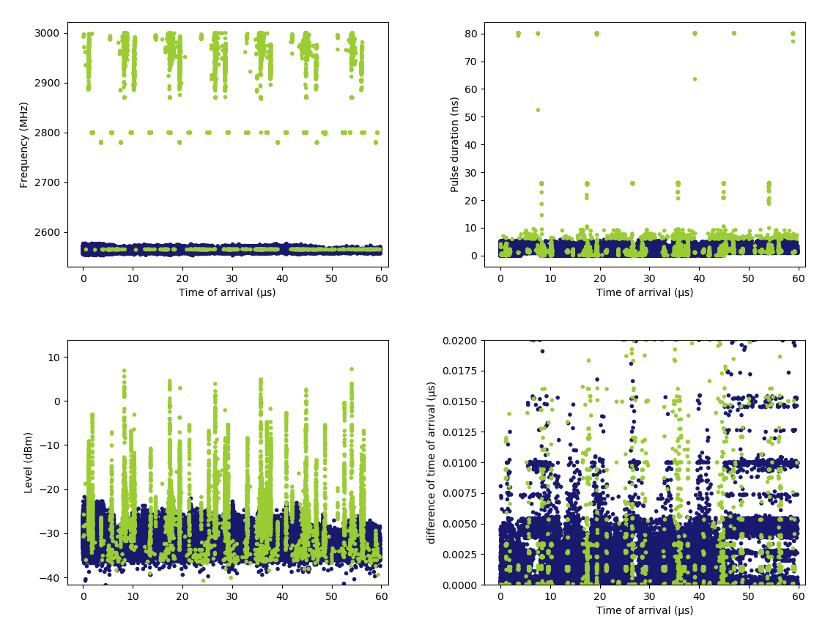
Signal 220 (7/7)
Coloration des nouveaux clusters trouvés par HAC + optimal transport distance

Slide 25
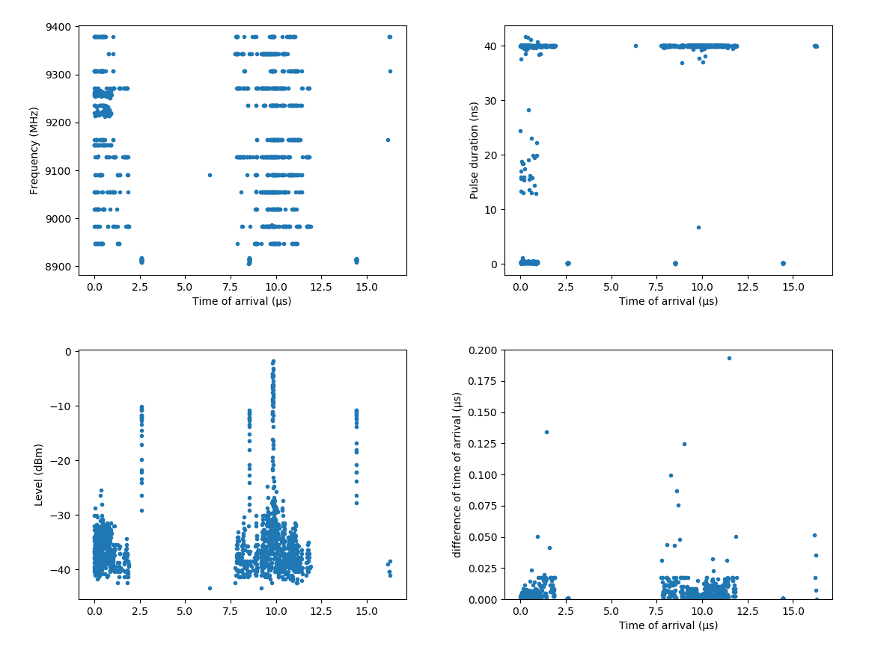
Signal 17 (1/4)
Simple plot
1 424 impulsions
Zoom sur dTOA x TOA

Slide 26
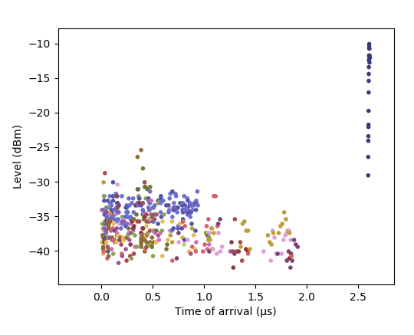
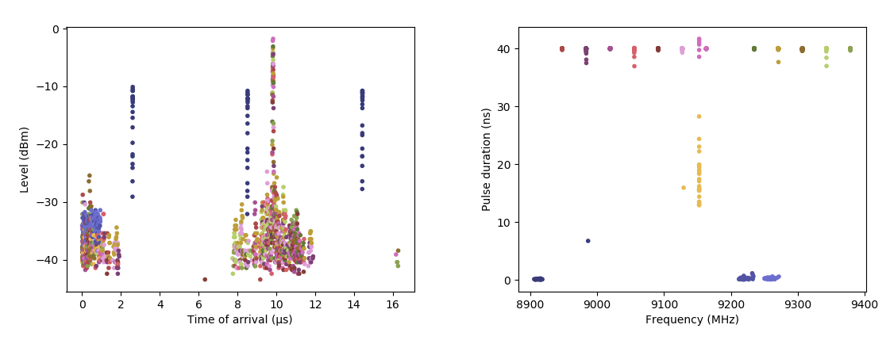
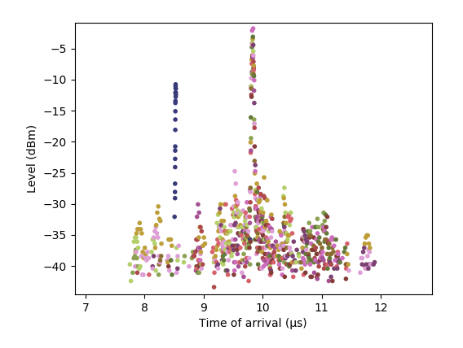
Signal 17 (2/4)
Coloration des clusters trouvés par HBSCAN
16 clusters

Slide 27
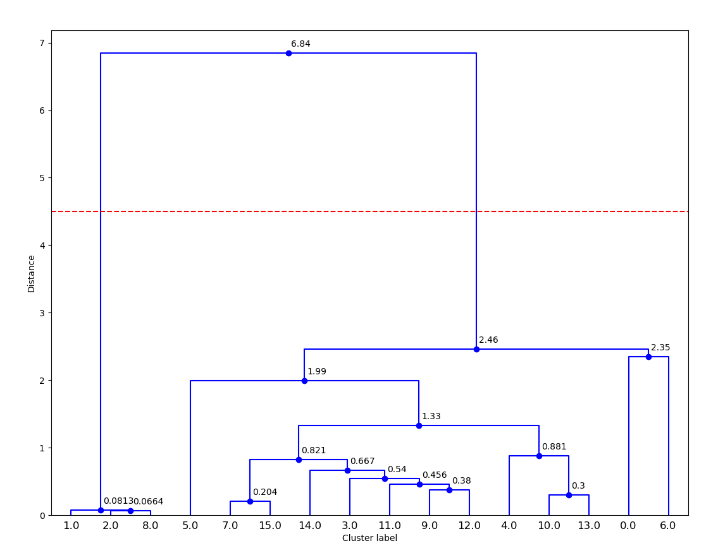
Signal 17 (3/4)
Les métriques nous indiquent qu’il faut garder 2 clusters

Slide 28
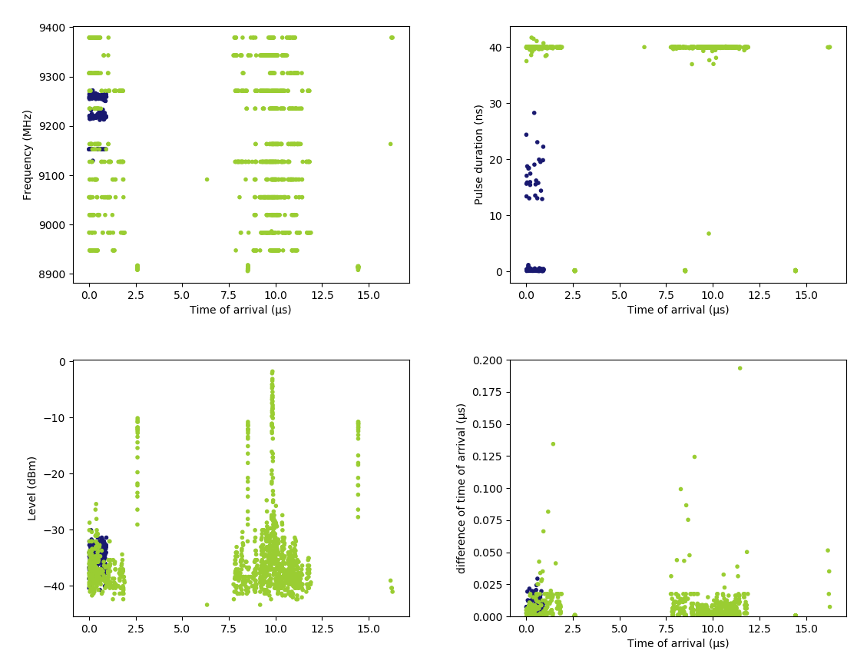
Signal 17 (4/4)
Coloration des nouveaux clusters trouvés par HAC + optimal transport distance

Slide 29
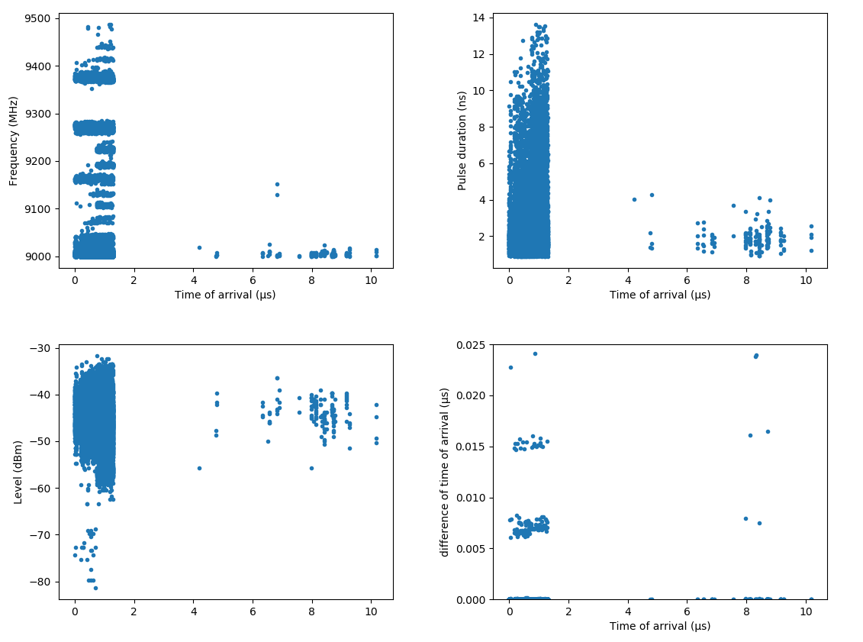
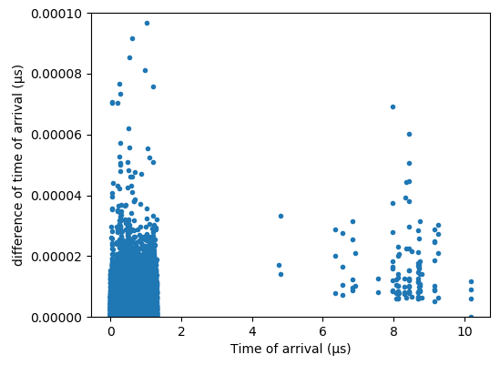
Signal 1 (1/5)
Simple plot
2 380 impulsions
Zoom sur dTOA x TOA

Slide 30
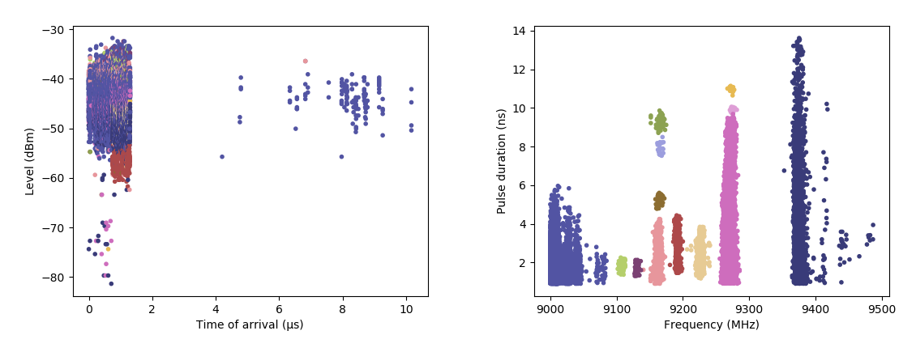
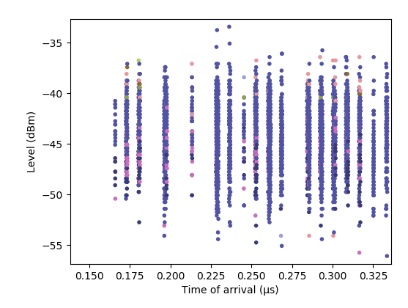
Signal 1 (2/5)
Coloration des clusters trouvés par HBSCAN
13 clusters

Slide 31
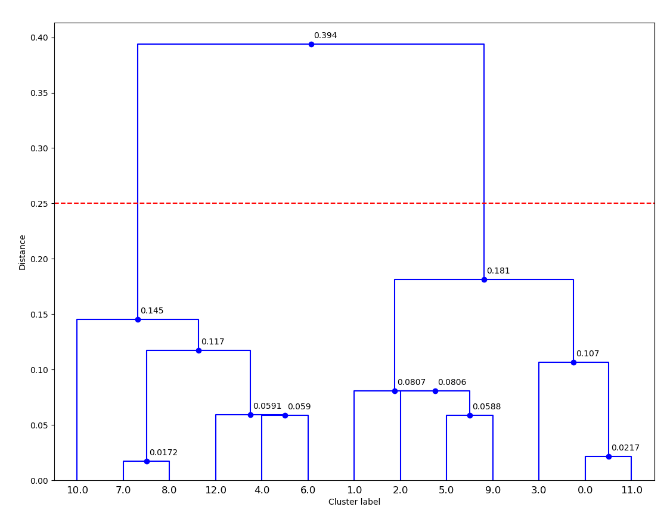
Signal 1 (3/5)
Les métriques nous indiquent qu’il faut garder 2 clusters

Slide 32
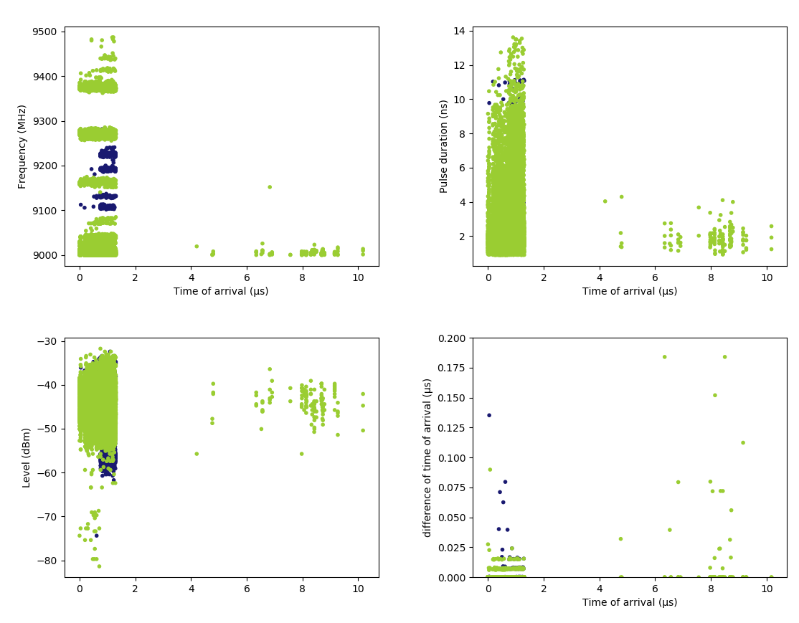
Signal 1 (4/5)
Coloration des nouveaux clusters trouvés par HAC + optimal transport distance

Slide 33
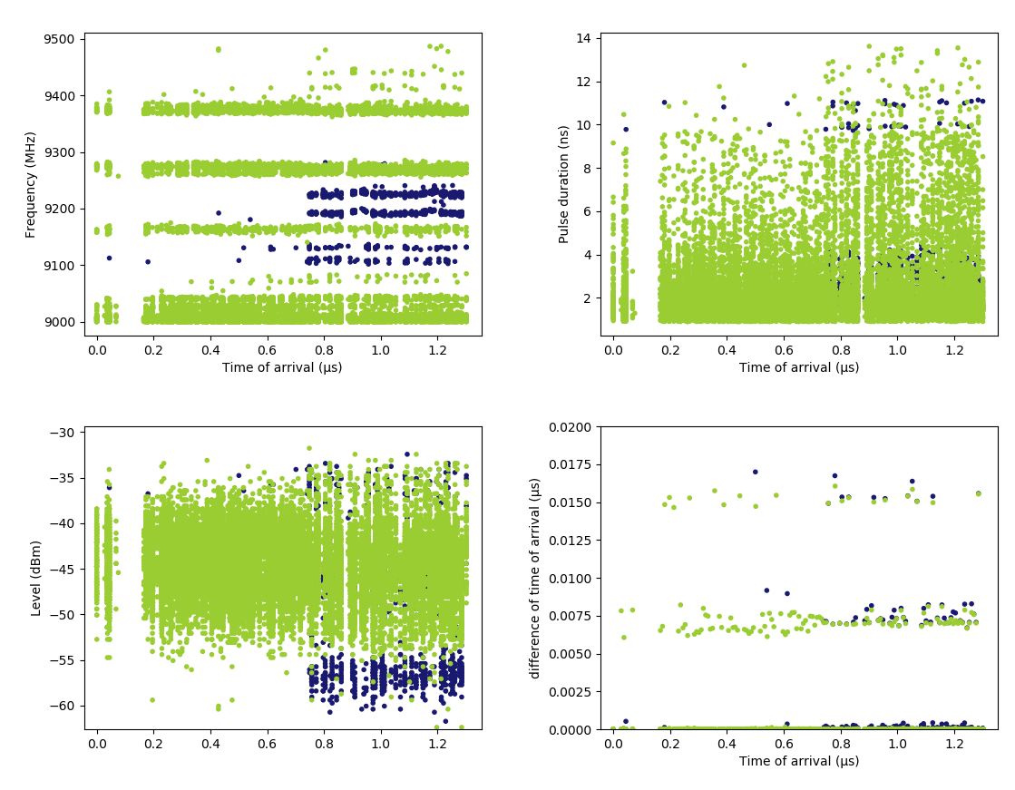
Signal 1 (5/5)
Zoom

Slide 34
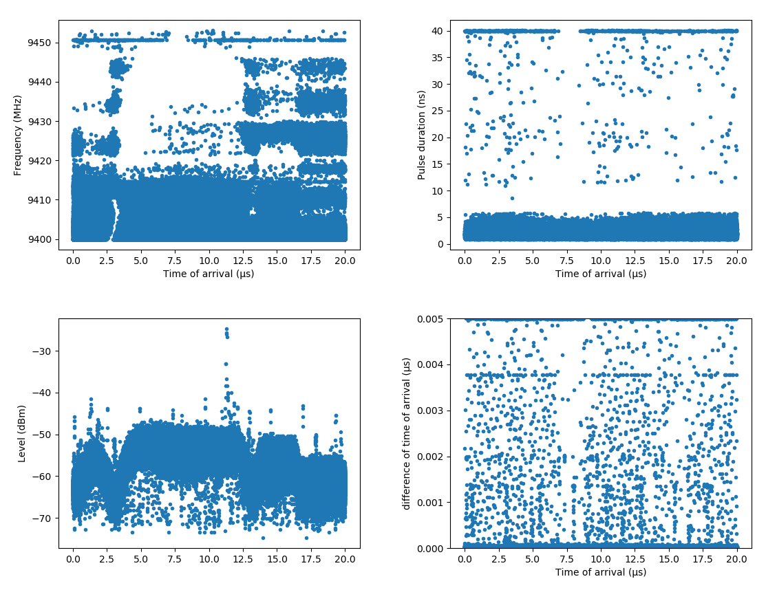
Signal 14 (1/2)
Simple plot
722 293 impulsions
Zoom sur dTOA x TOA
4 147 clusters retournés par HDBSCAN

Slide 35
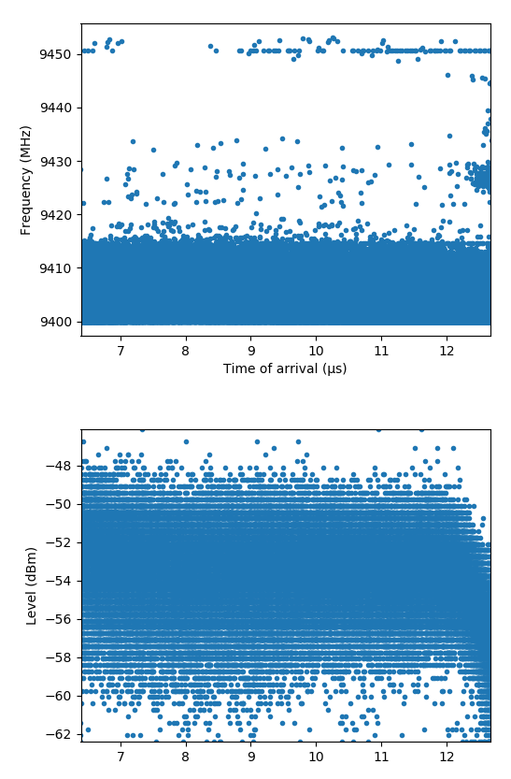
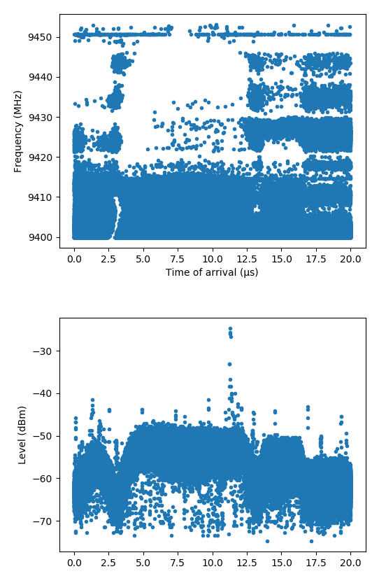
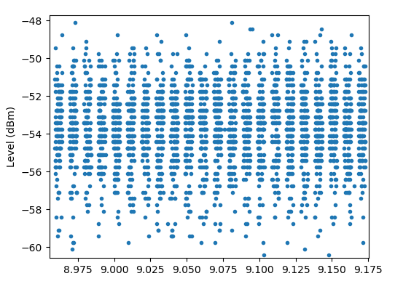
Signal 14 (2/2)

Slide 36
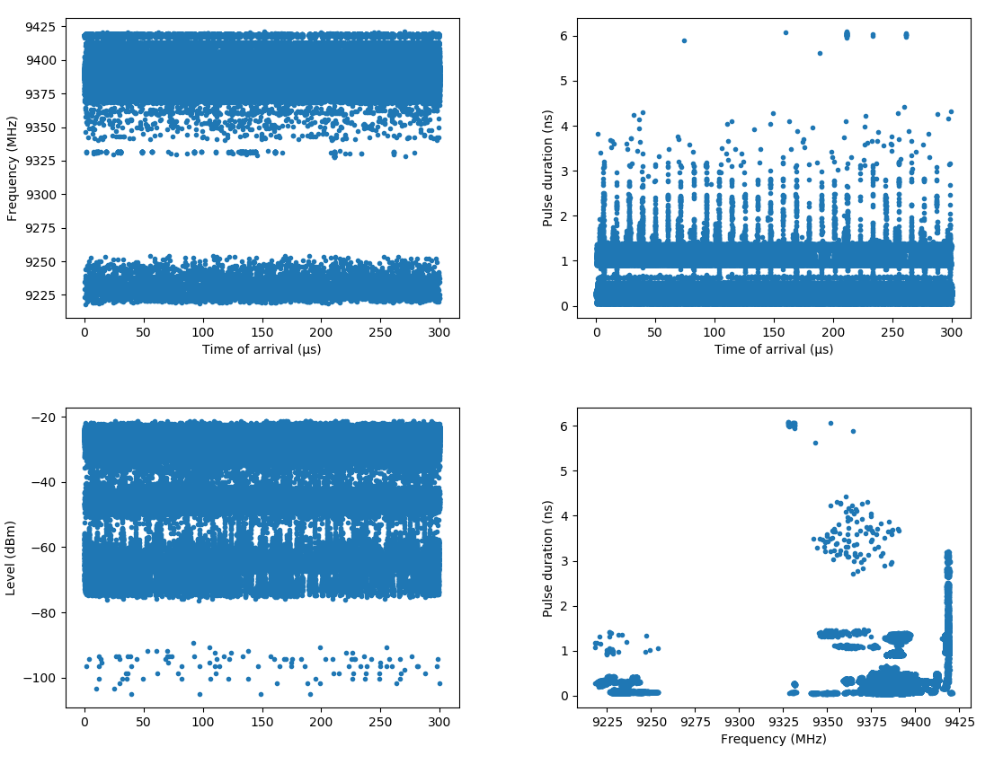
Signal 69 (1/2)
Simple plot
10 296 602 impulsions
2 532 clusters retournés par HDBSCAN

Slide 37
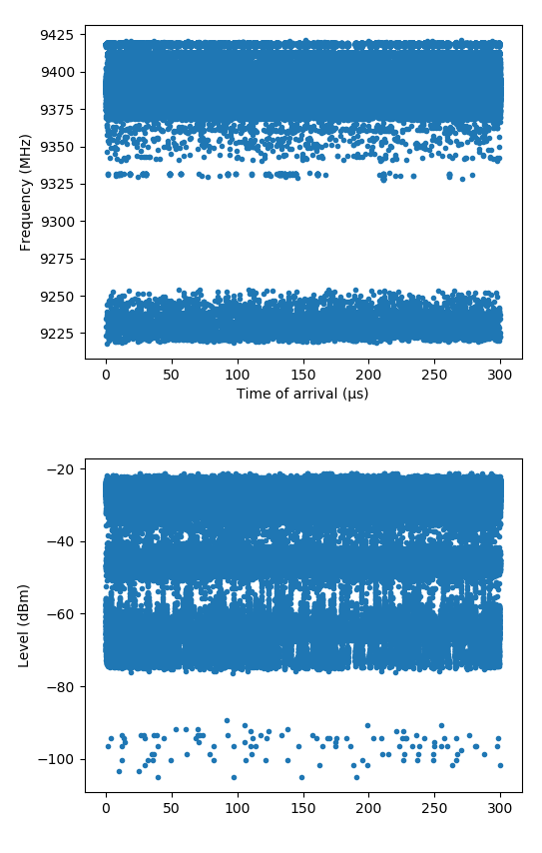
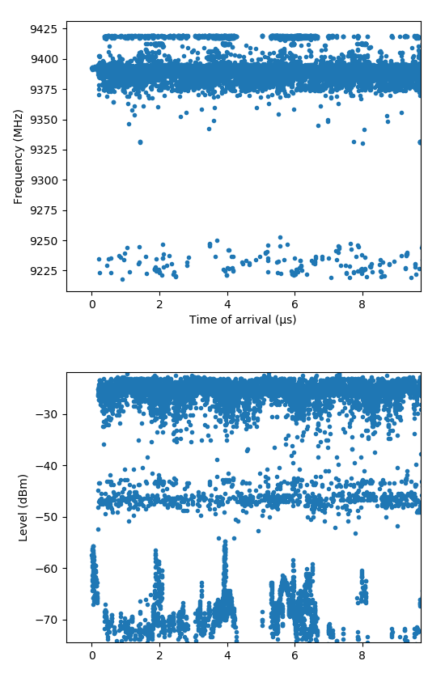
Signal 69 (2/2)

Slide 38
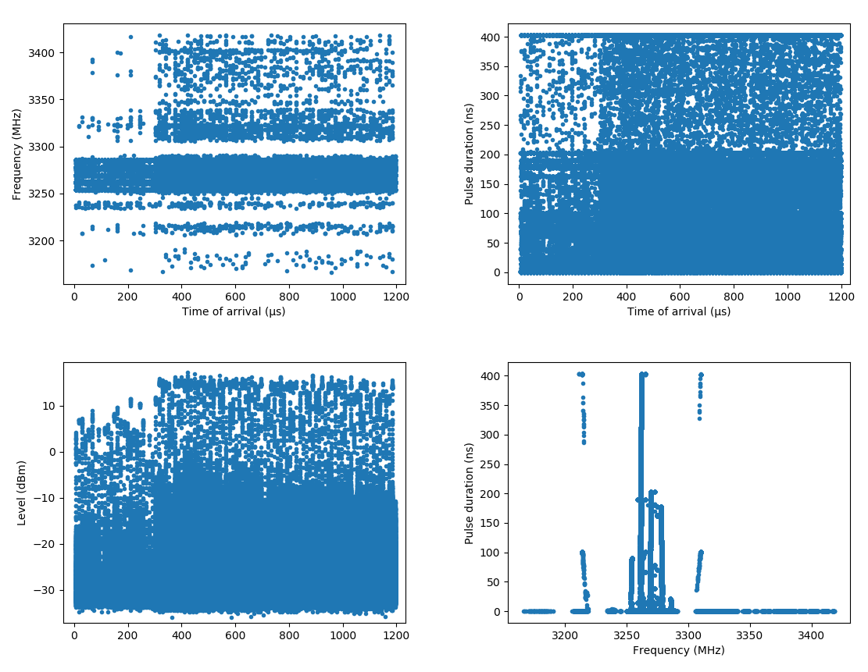
Signal 40 (1/2)
Simple plot
619 168 impulsions
1 695 clusters retournés par HDBSCAN

Slide 39
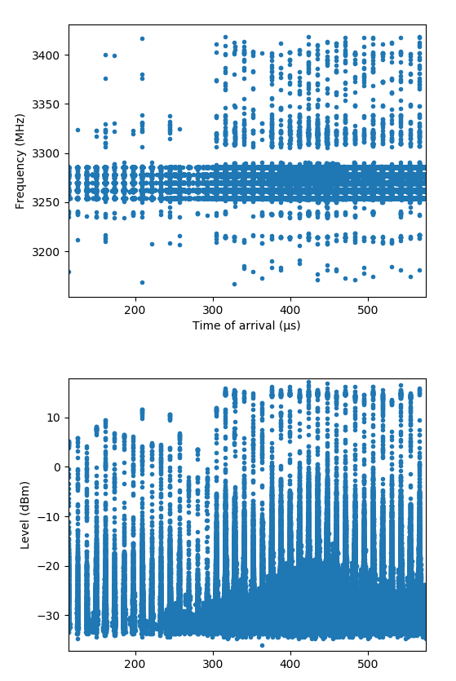
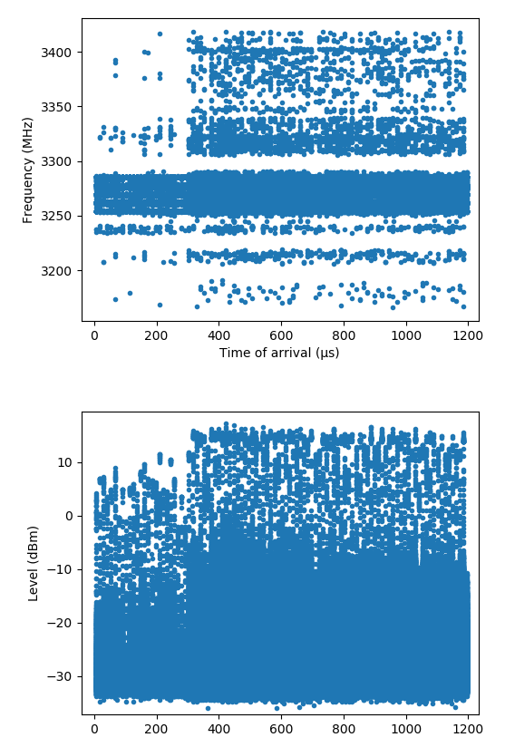
Signal 40 (2/2)

Slide 40
Conclusions

Slide 41
Conclusions
Proposition d’une méthodologie traitant des cas basiques
Réflexion sur l’identification des émetteurs ayant FN et DI identiques
Ecriture d’un article méthodologique soumis à une conférence spécialisée
    Questions / Réponses
Rédaction de l’état de l’art
Amélioration du système de regroupement des clusters
  Intégrations de nouvelles métriques
  Benchmark en cours entre la méthode d’Avantix et celle de Manon
Notes:
https://ewh.ieee.org/conf/radar/2021/

Slide 42
Poursuite de l’activité
Besoins
  Données réelles labélisées
  Accès aux résultats de déentrelaçement de la DGA pour benchmarker plusieurs méthodes
Prochaines échéances
  Janvier 2021: notification d’acceptation de l’article
  Avril 2021 : point de l’avancement dans 6 mois

Slide 43
Thank you for your attention

Slide 44
Annexes

Slide 45
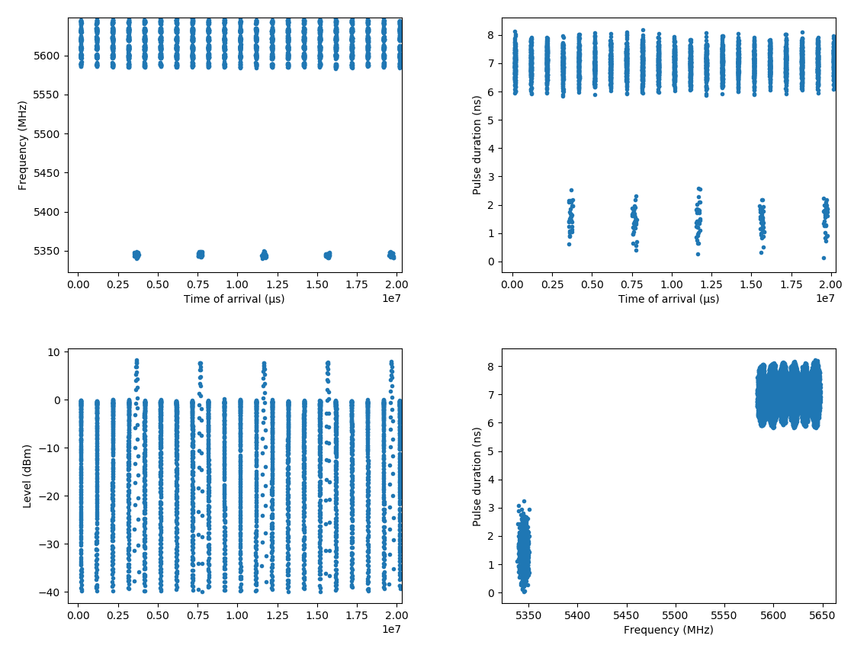
Signal 54 (1/4)
Simple plot
36 327 impulsions

Slide 46
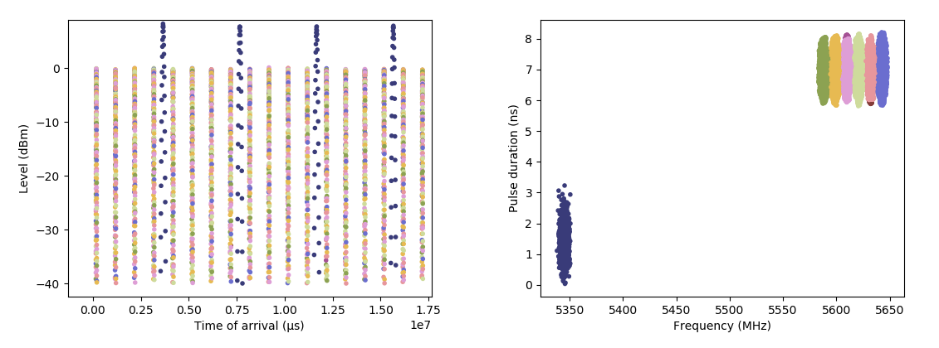
Signal 54 (2/4)
9 clusters retournés par HDBSCAN

Slide 47
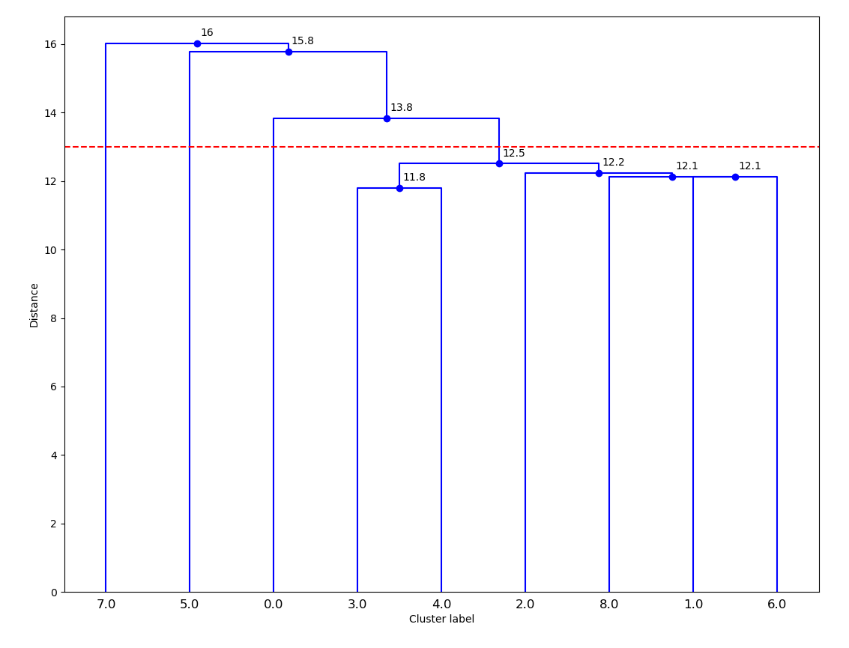
Signal 54 (3/4)

Slide 48
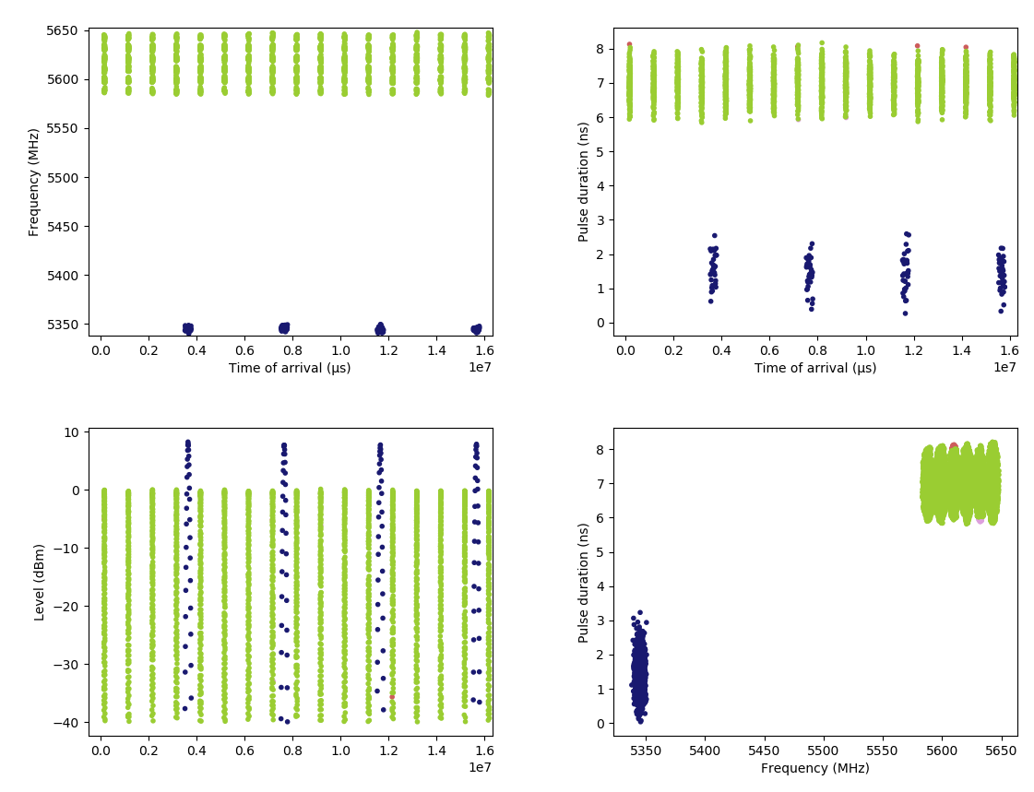
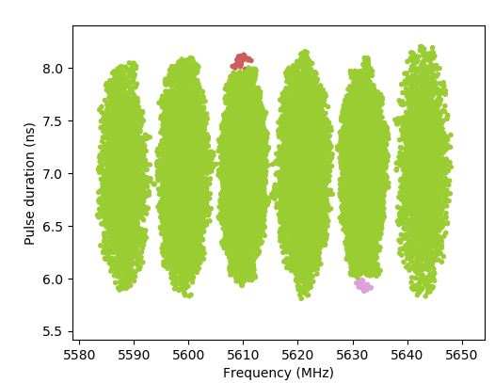
Signal 54 (4/4)
4 clusters retournés par HDBSCAN

